Slide 1



Einführung in die Methoden der Textanalyse und des wissenschaftlichen Arbeitens
6. Sitzung: Plagiat & Grundlagen der Hermeneutik
10.05.2022, Job Schepens

Slide 2
Ziele der heutigen Sitzung
Sie kennen die Problematik von Plagiaten in der Wissenschaft und Möglichkeiten zu deren Überprüfung.
Sie kennen Grundlagen der Hermeneutik als Methode der wissenschaftlichen Textinterpretation

Slide 3
Agenda
Rückmeldung zu Literaturverzeichnissen
Plagiate & Software zur Überprüfung
Grundlagen der Hermeneutik

Slide 4
Literaturverzeichnisse: Was ist hier falsch?
Krapp, A. (1999). Intrinsische Lernmotivation und Interesse: Forschungsansätze und konzeptuelle Überlegungen. Zeitschrift für Pädagogik, 45(3), 387–406. https://doi.org/10.25656/01:5958
Bölling, R. (2019). Das deutsche Bildungswesen - ein Hort der sozialen Ungerechtigkeit? Kritische Anmerkungen zu neueren vergleichenden Bildungsstudien. Pädagogische Korrespondenz, 59, 37–55.
Wagner, H. (2011). Motivation – das α und ω des Mathematikunterrichts [Dissertation]. Universität XY. http://othes.univie.ac.at/15562/1/2011-08-10_0525588.pdf
Reinders, H., Ditton, H., Gräsel, C., & Gniewosz, B. (2015) (Eds.). Empirische Bildungsforschung. VS Verlag für Sozialwissenschaften. https://doi.org/10.1007/978-3-531-19994-8

Slide 5
Literaturverzeichnisse: Was ist hier falsch?
Schiefele, U., & Schreyer, I. (1994). Intrinsische Lernmotivation und Lernen. Ein Überblick zu Ergebnissen der Forschung. Zeitschrift für Pädagogische Psychologie/German Journal of Educational Psychology.
Köller, O., Hasselhorn, M., Hesse, F. W., & Maaz, K. (2017). Das Bildungswesen in Deutschland: Bestand und Potenziale. Julius Klinkhardt.
Mößle, T. & Föcker, J. (2020). Der Einfluss der Medien auf die kindliche und jugendliche Psyche. Springer.

Slide 6
https://apastyle.apa.org/style-grammar-guidelines/references/examples/journal-article-references
Achte auf URLs

Slide 7
Agenda
Rückmeldung zu Literaturverzeichnissen
Plagiate & Software zur Überprüfung
Grundlagen der Hermeneutik

Slide 8

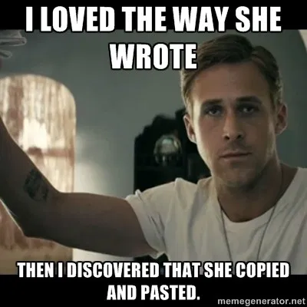
https://www.memecenter.com/fun/6402591/never-plagiarize
https://www.medoane.com/this-essay-is-plagiarized/855dbed80d1973dba6ffcfca6fef82cc-1/

Slide 9
Plagiate
Textübernahme und zusammengesetztes Plagiat (copy & paste): Übernehmen und ggf. Zusammensetzen von Textteilen aus einem oder mehreren fremden Werken ohne Quellenangabe.
Übersetzungsplagiat: Eine fremdsprachige Arbeit wird übersetzt und ohne Quellenangabe als Ganzes oder in Teilen als Eigenleistung vorgelegt.
Verschleiertes Plagiat: Die übernommenen Texte aus fremden Arbeiten werden zwar als Quelle zitiert (z.B. im Literaturverzeichnis oder in einer Fußnote), das Zitat ist aber nicht erkennbar mit dem übernommenen Text in Verbindung gebracht.
Paraphrase: Ideen oder Textteile werden mit leichten Umformulierungen übernommen. Das Standardwissen des Faches (z.B. aus Lehrbüchern) muss als Zitat gekennzeichnet werden, wenn die Formulierungen als längerer Text wörtlich übernommen werden.
Selbstplagiat: Eigene umfangreiche Texte, die bereits in anderen Examensarbeiten bzw. Publikationen verwendet wurden, werden ohne Kennzeichnung übernommen.

Slide 10
Überprüfung von Plagiaten
Anhand spezifischer Software
Z.B. Turnitin (https://www.turnitin.com/de)
„Wir vergleichen Ihre Arbeiten mit über 64 Milliarden Webseiten, der weltweit größten Anzahl von Studentenarbeiten und der größten Verlagsdatenbank mit wissenschaftlichen Publikationen.“
„Stellen Sie durch den Vergleich gegen 165 Millionen Verlags- und Fachschriften sicher, dass Ihre wissenschaftliche Forschung frei von Plagiaten ist.“
„Legen Sie die Grundlage für originelles Denken, authentisches Schreiben und akademische Integritätspraktiken, von denen die Studenten ein Leben lang profitieren.“

Slide 11
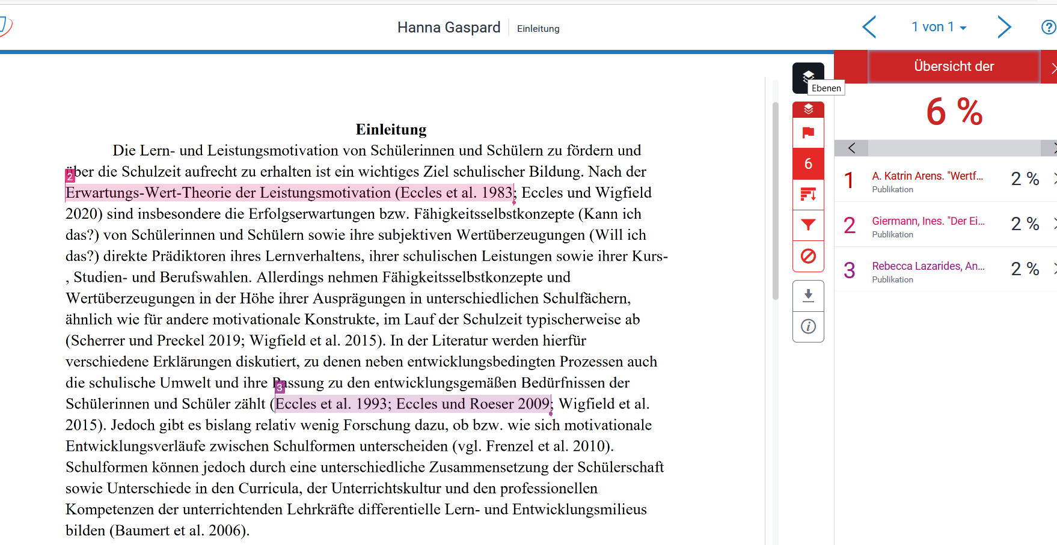
Überprüfung von Plagiaten: Turnitin
„Der Ähnlichkeitsprozentsatz gibt nicht an, wie viel Plagiat in einem Dokument enthalten ist. Turnitin berechnet die Gesamtanzahl der übereinstimmenden Wörter, indem diese durch die Gesamtanzahl der Wörter im Dokument geteilt werden.
Es sollte immer von einer Person geprüft werden, ob dieser Wert akzeptabel ist.“

Slide 12
Agenda
Rückmeldung zu Literaturverzeichnissen
Plagiate & Software zur Überprüfung
Grundlagen der Hermeneutik

Slide 13
Hermeneutik
Hermeneutik = Theorie/Methode der Interpretation
Auslegung, Erklärung des Sinnes, der Bedeutung von überlieferten Dokumenten (Texte, Bilder, etc.)
Verstehen eines Textes
auch in seinem historischen, konkreten, persönlichen Kontext
rationale, methodisch durchdachte und überprüfbare Auswertung

Slide 14
Hermeneutik als geisteswissenschaftliche Methode
Gegenstand der geisteswissenschaftlichen Pädagogik: Erziehungswirklichkeit
Ziel: Bedeutung für die Handelnden zu verstehen
Historischer Kontext entscheidend zum Verständnis
Grundannahme: Aus dem Verständnis der bisherigen Entwicklung können zukünftige Aufgaben, Ziele und Möglichkeiten von Erziehung und Bildung bestimmt werden.
Grundlage: Wissenschaftliches Vorgehen → begriffliche Klarheit, Kontrolle durch andere Wissenschaftler, rationale Begründung theoretischer Annahmen
Notes:
Erziehungswirklichkeit: konkrete Situationen und Ereignisse der unterschiedlichen pädagogischen Handlungsfelder

Slide 15
Zielsetzungen geistes- und erfahrungswissenschaftlicher Pädagogik
Erfahrungswissenschaft | Geisteswisssenschaften
Zielt auf deduktiv-nomologische, induktiv gewonnene Erklärungen und statistische Analysen → Erklären | Zielt auf das Verstehen von Bewusstseinsinhalten, Texten, Werken mittels kritisch-reflektierender Interpretation → Verstehen und Deuten

Slide 16
Sinn von Hermeneutik
Pädagogische Institutionen und damit Erziehungswirklichkeit sind das Resultat von geschichtlichen, politischen und kulturellen Entwicklungen
Pädagogische Sachverhalte sind nicht neutral, sondern von Interessen und Zielen ihrer Akteure bestimmt
Hermeneutik versucht, diesen Sinn methodisch durchdacht und intersubjektiv nachvollziehbar zu rekonstruieren

Slide 17
Arten der Erkenntnis
Hermeneutik kann verschiedene Erkenntnisinteressen verfolgen
systematisch: an gegenwärtigen Problemen orientierte Analyse
Hypothesenbildung als Voraussetzung empirischer Untersuchungen
Interpretation von empirischen Forschungsergebnissen
Untersuchung von Normen und Zielen in der Erziehung
historisch: an historischen Problemen orientierte Analyse

Slide 18
Texthermeneutik
Ziel: Verstehen der Funktion des Textes und der Funktion seiner Elemente → Bezug auf relevante Kontexte
Interpretieren = Kontextualisieren
Der Text sollte aus seinen Teilen heraus verstanden werden und diese wiederum aus dem Ganzen → konsistenter Interpretationszusammenhang

Slide 19
Hermeneutischer Zirkel
Verfahren zur Bildung von Inferenzen, um hypothetische Schlussfolgerungen aus einem Text zu ziehen
Startpunkt: Vorverständnis an einen Text

Slide 20
Textbeispiel
Soweit als ich ihn kannte, kam er mir wie ein großes Haus vor, dessen oberstes Stockwerk zwar in hoher vollendeter Kunst strahlt, aber nur von wenigen Menschen bewohnt ist; in dem mittleren wohnen denn schon mehrere, aber es mangelt ihnen an Treppen, auf denen sie auf eine menschliche Weise in das obere hinaufsteigen könnten; und wenn sie Gelüste zeigen, etwas tierisch in dasselbe hinaufzuklettern, so schlägt man ihnen einen Arm oder ein Bein, das sie dazu brauchen konnten, provisorisch entzwei; im dritten wohnt eine zahllose Menschenherde, die für Sonnenschein und gesunde Luft vollends mit den oberen das gleiche Recht haben, aber sie wird nicht nur im ekelhaften Dunkel fensterloser Löcher sich selbst überlassen, sondern man bohrt in demselben noch denen, die auch nur den Kopf aufzuheben wagen, um zu dem Glanz des obersten Stockwerks hinaufzugucken, noch gewaltsam die Augen aus (Pestalozzi 1801, 9. Brief, S. 242).
Notes:
Unsere Frage lautet ganz einfach: Worüber spricht Pestalozzi eigentlich in diesem Text? Über ein Gefängnis?
Schrift Wie Gertrud ihre Kinder lehrt (Pestalozzi 1801) → Schulunterricht seiner Zeit
Vorverständnis ändert sich zu V1 bei Verweis auf Schulunterricht → bei erneutem Lesen ändert sich T1
Hermeneutische Differenz: Grundproblem bei der Interpretation von Sprache

Slide 21
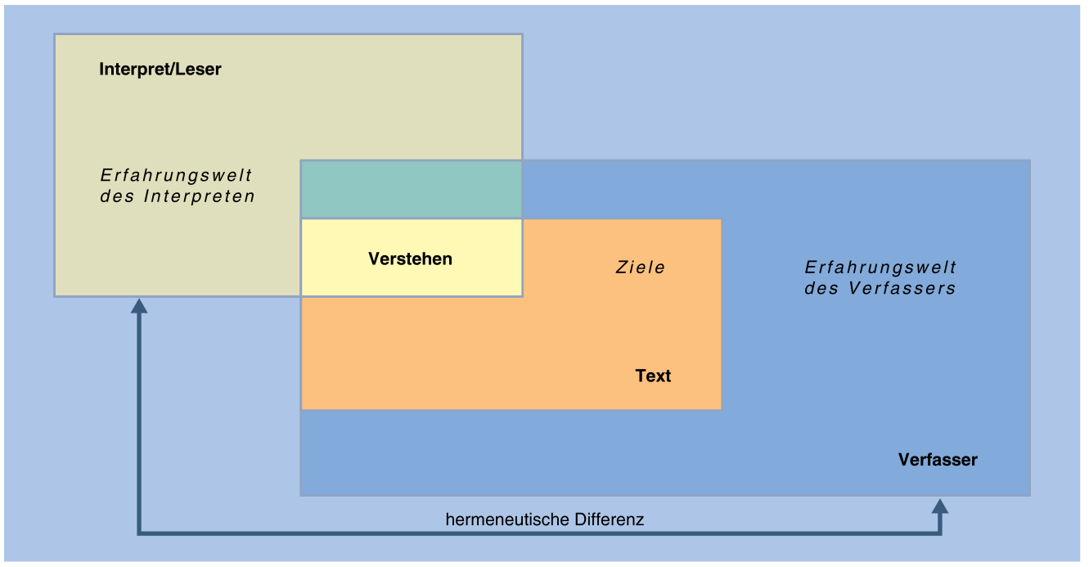
Hermeneutische Differenz zwischen Interpret und Verfasser

Slide 22
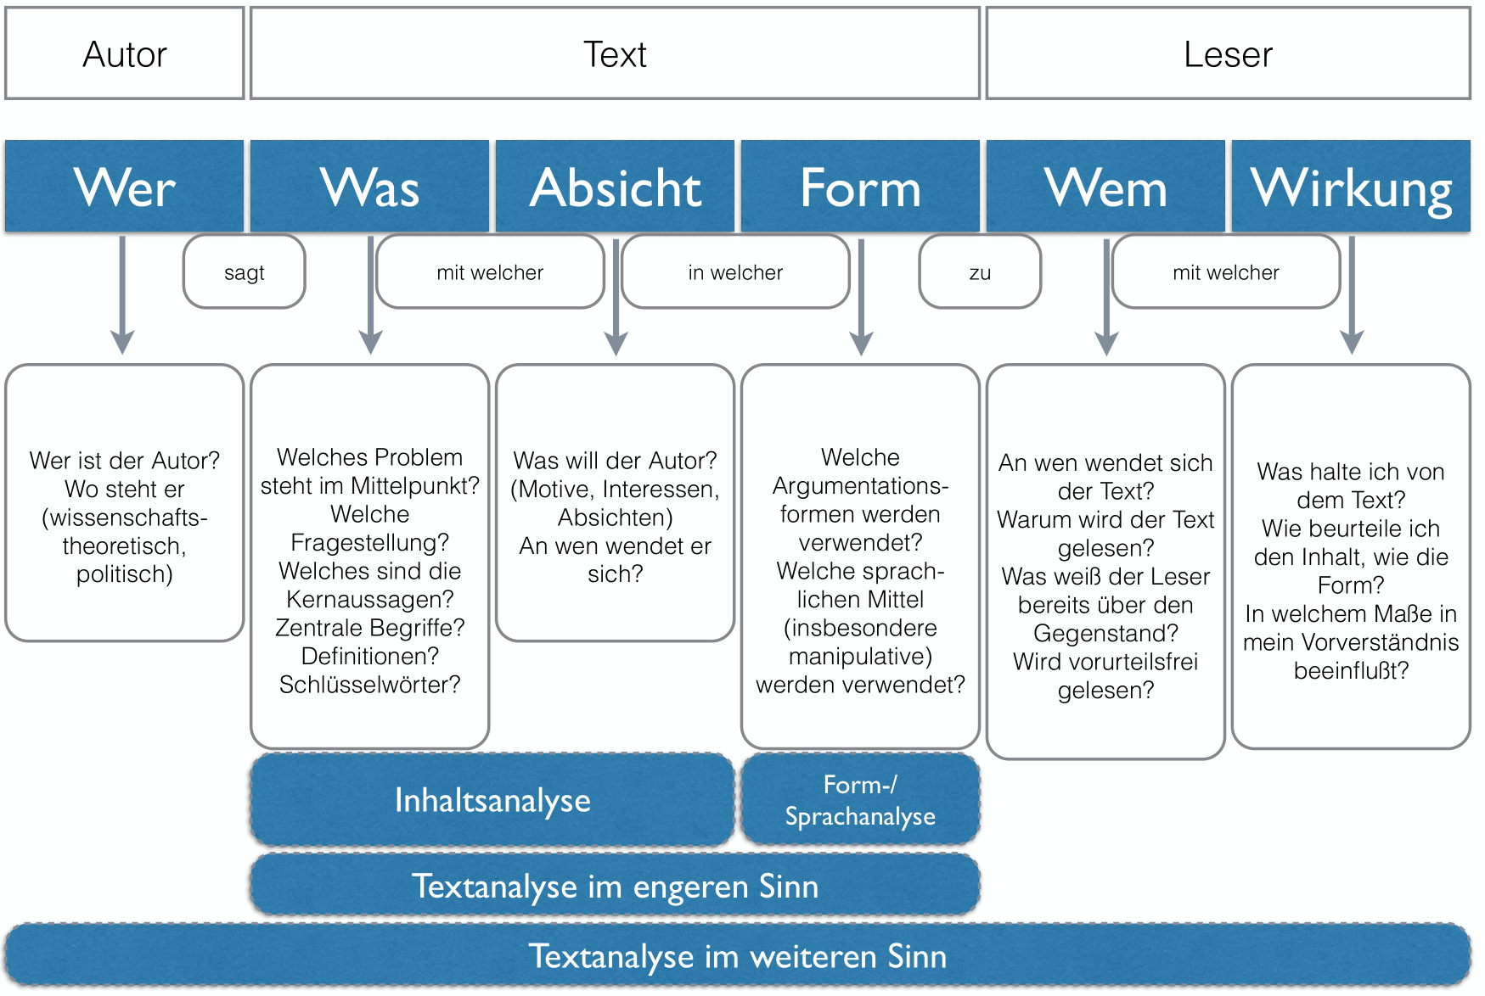
Bestandteile der Textanalyse

Slide 23
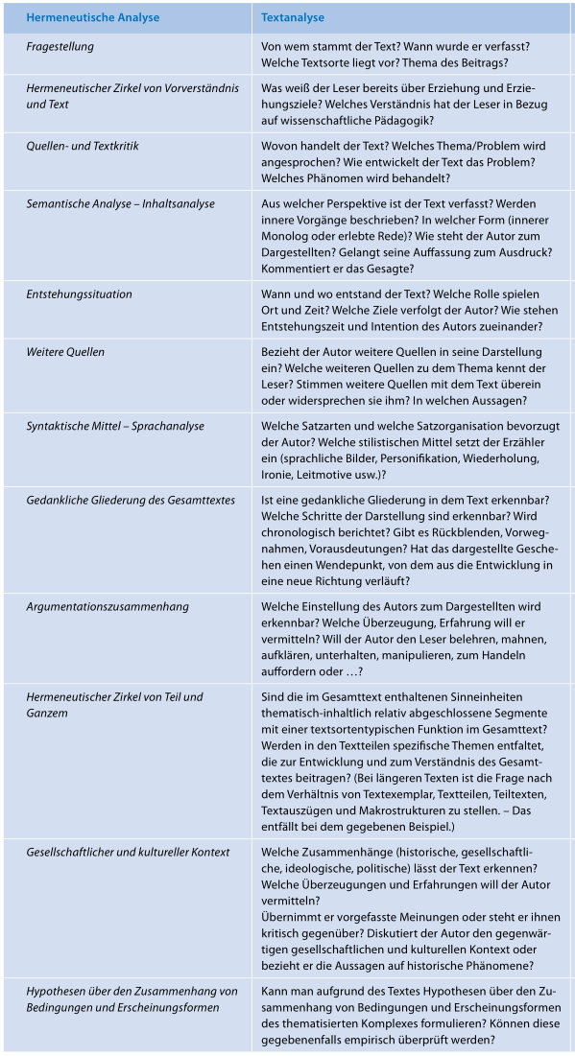
Leitfragen für die Hermeneutische Analyse

Slide 24
1
8
2
9
3
4
10
5
11
6
7

Slide 25
Arbeitsschritte
Schritt 1: Vorverständnis (1, 2)
Vorläufigen Eindruck
Erste Vermutungen über Sinn und Bedeutung des Textes ein
Deutungshypothesen
Schritt 2: die Analyse (3, 4, 5, 6, 7, 8, 9)
Kurze Inhaltsanalyse
Verfasser + Textart
Historischen Kontext
Semantischen und syntaktischen Textanalyse: Aufbau, Gliederung, Satzbau, stilistischen Mittel, Bedeutung verwendeten Begriffe
Schritt 3: deutende Interpretation (10, 11)
Sinn des Textes und Intention
Kritisch-erörternde Auseinandersetzung mit den Aussagen, Urteilen und Schlussfolgerungen
Schritt 4: Wirkung des Textes auf den Interpreten
War die Deutungshypothese richtig?
Notes:
1: Erziehungsziele

Slide 26
Methode der Textanalyse
Wie lassen sich Texte methodisch sauber verstehen und interpretieren?
11 methodologische Grunderkenntnisse
der Hermeneutik nach Klafki (1971)

Slide 27
Schritt 1: Vorverständnis und Fragestellung
Textinterpretation erfolgt anhand einer bestimmten Fragestellung
Fragestellungen implizieren ein Vorverständnis der Materie durch den Interpretierenden
eigene Fragestellung muss bei der Interpretation offengelegt werden, damit die Analyse für andere nachvollziehbar wird
Vorverständnis des Interpretierenden muss offengelegt werden
zB Von wem stammt der Text? Wann wurde er verfasst? Welche Textsorte liegt vor? Thema des Beitrags?

Slide 28
Schritt 1: Vorverständnis und Fragestellung
Beispiel: Wissenschaftler stellt sich Fragen zu Humboldts Bildungstheorie:
Welches war der ursprünglich Sinn der Bildungstheorie Humboldts und welches waren ihre Ursprungsbedingungen?
Welche Rolle hat diese Theorie in der Entwicklung des deutschen Bildungswesens im 10. und 20. Jahrhundert tatsächlich gespielt?
Teilfrage:
In welchem Verhältnis stand in den Jahren der preußischen Reformbewegung nach der Niederlage Preußens 1806/07 gegen Napoleon Wilhelm v. Humboldts Vorstellung von der anzustrebenden „Bildung“ des Menschen zu der von ihm entwickelten organisatorischen Konzeption des Bildungswesens?
Notes:
Vorverständnis: Humboldts Auffassung des Bildungsbegriff -> drückt sich in Fragestellung aus

Slide 29
Schritt 2: Anpassung der Fragestellung
Texte, die man im Forschungsverlauf liest, können das Vorverständnis und die Fragestellung verändern
eigene Fragestellung und das Vorverständnis müssen am Text (bzw. an Texten) ständig überprüft und bei Bedarf geändert werden
durch genaue Textarbeit entstehen immer wieder neue Fragen
zB Was weiß der Leser bereits über Erziehung und Erziehungsziele? Welches Verständnis hat der Leser in Bezug auf wissenschaftliche Pädagogik?

Slide 30
Schritt 3: Quellen- und Textkritik
Texte können aus verschiedenen (unterschiedlich glaubwürdigen) Quellen stammen (Originale, Fälschungen, anonyme Schriften)
Texte können in unterschiedlichen Versionen vorliegen (handschriftliche Originale, Transkripte, gekürzte Fassungen)
Echtheit, Vollständigkeit und Version ist bei der Analyse zu überprüfen
Quelle des Textes muss angegeben werden
Beispiel: Wie ist Forscher auf den Text aus dem Jahr 1809 gestoßen? → zwei „gleiche“ Grundtexte in verschiedenen neueren Humboldtausgaben (1956, 1960)

Slide 31
Schritt 4: Semantische Analyse
Analyse von Wortbedeutungen ist für die Textanalyse unverzichtbar
Wortbedeutungen können sich im historischen Verlauf ändern, sind regional bedingt oder werden als Fachtermini verwendet
Textanalyse erfordert die Rekonstruktion von Wortbedeutungen (im Sinne des Autors!)
historisch: in historischen Wörterbüchern
Fachtermini: in Fachlexika, in Definitionen des Autors
keine naive Gleichsetzung mit heutigem Sprachgebrauch
Beispiel: Titel „Unmaßgebliche Gedanken über den Plan zur Einrichtung des Litauischen Stadtschulwesens“
Notes:
Keine Abwertung
„unverbindlich“ oder „nicht offiziell“ → prüfen

Slide 32
Schritt 5: Diskursionskontext
Pädagogische Texte sind oftmals Reaktionen auf pädagogische Praktiken, Theorien, Vorschläge, Diskussionen, etc.
Sie folgen nicht ausschließlich einem reinen Erkenntnisinteresse
Anlässe, aus welchen heraus ein Text geschrieben wurde, müssen ermittelt werden, nur so lässt sich ein Text sinnvoll interpretieren
Notes:
Humboldt hat den Text auf einer Inspektionsreise durch das östliche Ostpreußen in seiner Funktion als Chef der Sektion des Kultus und des Unterrichts verfasst

Slide 33
Schritt 5: Diskursionskontext
Notes:
Diskrepanz zwischen dem Schulplan und Grundsätzen der Sektion → Anlass zur Verfassung

Slide 34
Schritt 6: Zusätzliche Quellen
Interpretation von Texten erfordert oft Wissen über Zusammenhänge, die über den Text hinausgehen
Zur Interpretation eines Textes sollen Wissensquellen außerhalb des Textes hinzugezogen werden
Wissen kann auch aus dem Text heraus gewonnen werden (textimmanente Informationen)
Notes:
Orientierung über Schulsystem in Preußen im Jahr 1809 -> „Bürgerschulen“ = Realschulen
Starke Entwicklung Ende des 18. Jh. In Preußen → Neugründung von Schulen → Interesse des Bürgertums an dieser Schulform

Slide 35
Schritt 7: Syntax
Aussage eines Textes wird durch die Struktur der Sätze bestimmt
Textanalyse muss syntaktische Mittel berücksichtigen, um die Argumentationszusammenhänge eines Textes verstehen zu können
z. B. Signalwörter: „aber“ - deutet auf Gegenposition

Slide 36
Schritt 8: Gedankliche Gliederung
Texte enthalten Abschnitte unterschiedlicher Funktionen (Einleitung, Beschreibung des Problems, Beispiele, Argumentation, Widerlegung, ...)
Textanalyse muss die gedankliche Gliederung eines Textes (und die Funktionen der jeweiligen Abschnitte) rekonstruieren
Welche Funktion nehmen Abschnitte ein? (Hauptthese, Begründung, Erläuterung, Beispiel, Nebengedanke, Exkurs, ...)

Slide 37
Schritt 8: Gedankliche Gliederung

Slide 38
Schritt 9: Widerspruchsfreiheit
Der zu analysierende Text versucht meist, die Rezipienten von etwas zu überzeugen
Textanalyse muss die Argumentation des Textes auf ihre logische Stringenz (roter Faden) und innere Widerspruchsfreiheit überprüfen
Begründungen, Folgerungen und Herleitungen des Autors müssen nachvollzogen und kritisch betrachtet werden

Slide 39
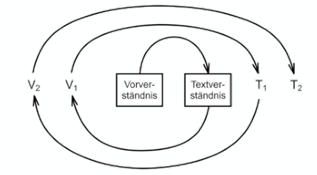
Schritt 10: Hermeneutischer Zirkel
Interpretation eines Textes führt zu neuen Einzeleinsichten, diese helfen dabei, den gesamten Text besser zu verstehen
Das Vorverständnis eines Textes wird bei der Analyse beständig erweitert und wirkt sich auf die weitere Analyse aus

Slide 40
Schritt 10: Hermeneutischer Zirkel
Notes:
„Kaste“ → gelehrte
Hauptfunktionen seines Wesens (statt Kräfte)

Slide 41
Schritt 11: Ideologiekritik
Aussagen in Texten sind oft (auch unbewusst) durch die gesellschaftliche Position des Autors und seine Interessen bestimmt
Textanalyse sollte die Aussagen eines Textes auf ihren ideologischen Hintergrund überprüfen (argumentiert der Autor dem „Zeitgeist“ entsprechend?)
Wirkung und Aufnahme eines Textes kann ebenfalls ideologisch bestimmt sein
Beispiel: Bildung für alle?

Slide 42
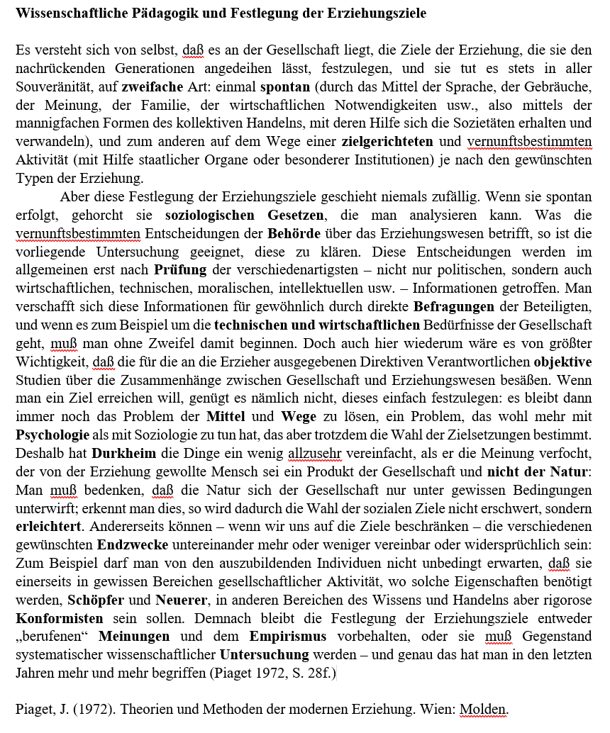

Slide 43
1
8
2
9
3
4
10
5
11
6
7

Slide 44
Literatur
Seel, N. M., & Hanke, U. (2015). Hermeneutik: die Methode der geisteswissenschaftlichen Pädagogik. In Erziehungswissenschaft: Lehrbuch für Bachelor-, Master- und Lehramtsstudierende (S. 93-111). VS Verlag für Sozialwissenschaften.
Klafki, W. (2001). Hermeneutische Verfahren in der Erziehungswissenschaft. In C. Rittelmeyer & M. Parmentier (Hrsg.). Einführung in die pädagogische Hermeneutik (S.125-148). WBG.

Slide 45
Aufgabe für die nächste Sitzung
Lesen Sie folgenden Text und machen Sie sich Notizen zu den Leitfragen für die Hermeneutische Analyse (vgl. Moodle):
Durkheim, E. (2008). Erziehung und Gesellschaft. In F. Baumgart (Hrsg.). Theorien der Sozialisation (S.44-55). Julius Klinkhardt.
Grundlage für unsere Besprechung in der nächsten Sitzung!
Im Anschluss: Eigenständige schriftliche Textanalyse → Vorleistung 3

